Slide 1


Slide 2


Slide 3

Sofrimentos e sacrifícios. Será esse o caminho da humilhação que necessitamos para alcançar graça e salvação?
Se não for esse, devemos nos humilhar? Por quê? E perante quem?

Slide 4
I - Reconhecer Seu imenso amor (1-2)

Slide 5
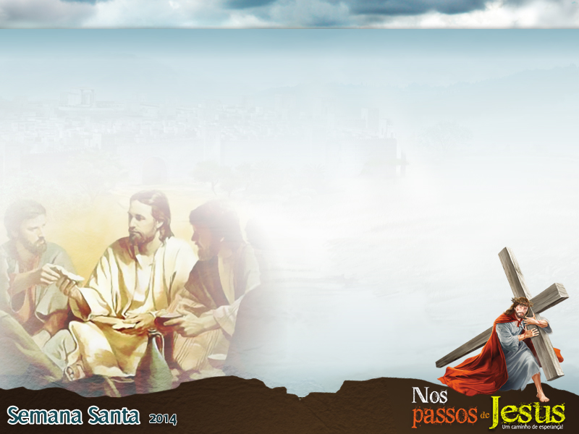
Na noite em que Jesus foi entregue, horas antes Ele compartilhou a ceia e ainda antes instituiu o rito do lava-pés, com uma mensagem de impacto para os discípulos e para todos nós.

Slide 6
O Senhor Jesus, “tendo amado os seus que estavam no mundo, amou-os até ao fim”, ou seja, amou-os sem cessar e ao extremo que somente Seu amor pode chegar.

Slide 7
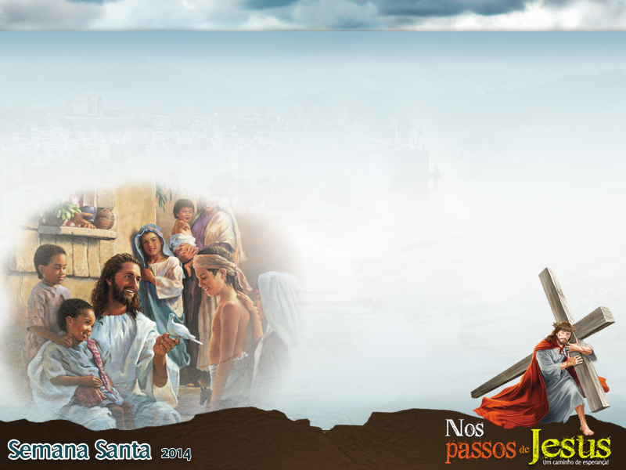
Amou aos Seus, ainda que não O tenham recebido.
Amou e ama aos que não O receberam e não O receberão, mas ainda são Seus. São seus irmãos, seus filhos, sua família

Slide 8
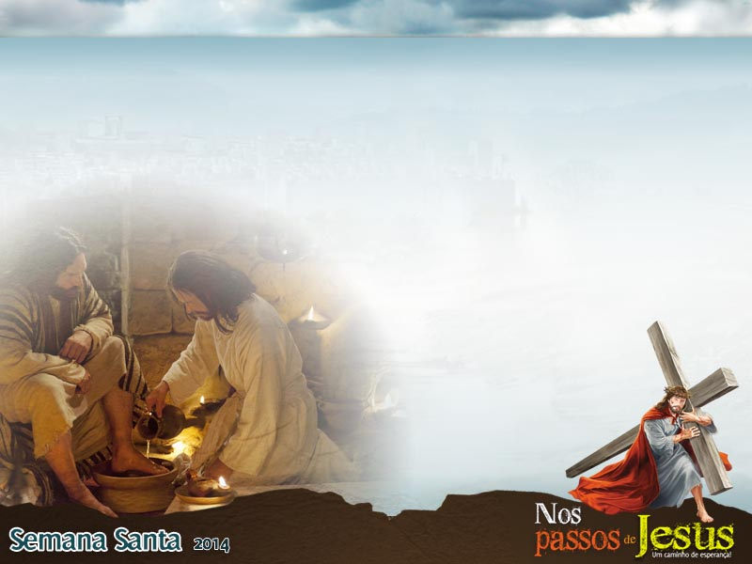
Uma forma clara e gráfica de mostrar esse amor foi lavar os pés dos discípulos.

Slide 9
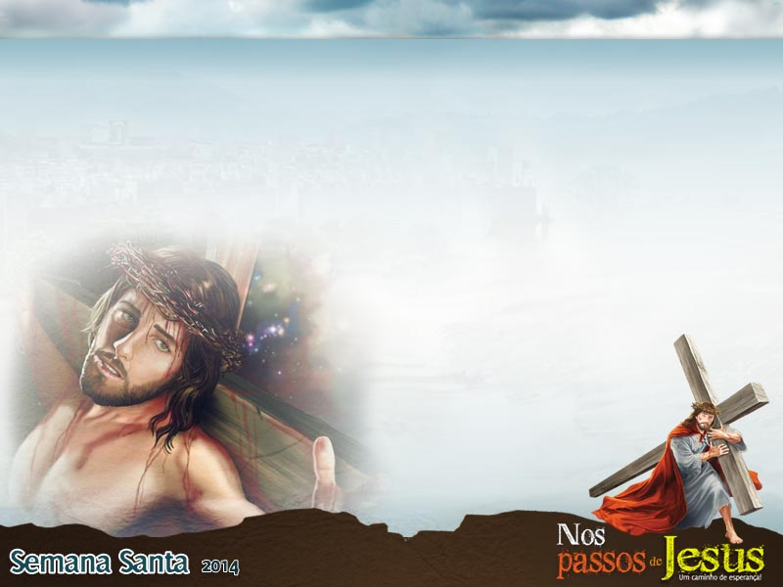
“E havendo amado os Seus que estavam no mundo, amou-os até ao fim. Achava-Se agora na sombra da cruz, e a dor torturava-Lhe o coração. Sabia que seria abandonado na hora de ser entregue. Sabia que, pelo mais humilhante processo a que se submetiam os criminosos, seria condenado à morte...

Slide 10
... Conhecia a ingratidão e crueldade daqueles a quem viera salvar. Sabia quão grande o sacrifício que devia fazer, e para quantos seria ele em vão. [...] O pensamento do que Ele próprio deveria sofrer estava sempre relacionado com os discípulos em Seu espírito. Não pensava em Si mesmo. O cuidado por eles era o que predominava em Sua mente”
(O Desejado de Todas as
Nações, p. 643).

Slide 11
Aceitar Sua Humildade Inigualável (3-5)

Slide 12
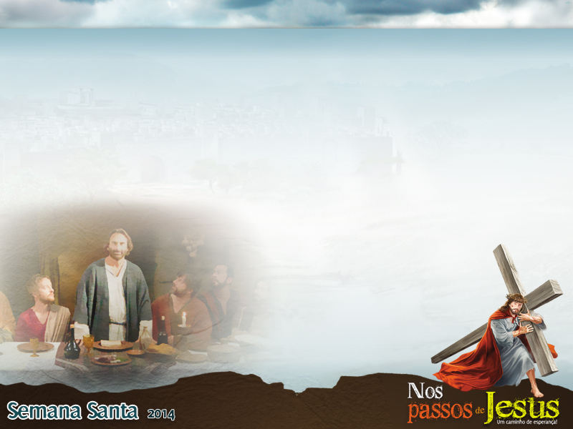
“sabendo este que o Pai tudo confiara às suas mãos, [...] levantou-se da ceia [...]” (v. 3, 4).

Slide 13
Sabia quem Ele era, conhecia Seu reino presente e futuro. Levantou-Se da ceia, não para ser tratado como Rei, antes, para prestar o serviço dos escravos.

Slide 14
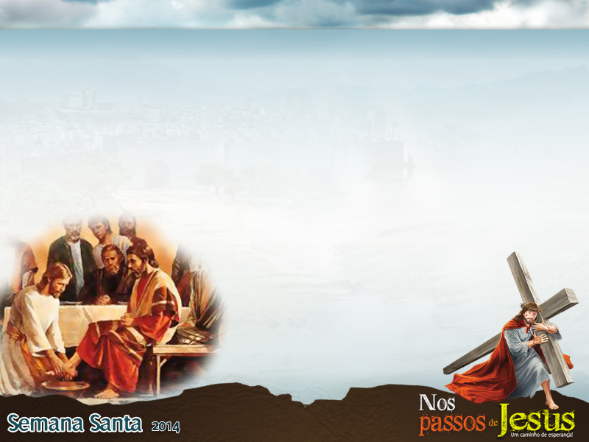
Nenhum dos discípulos se dispôs a realizar essa tarefa, pois estavam discutindo quem era o maior e não se rebaixariam ao papel dos servos.

Slide 15
A evidência máxima da humildade de Jesus foi lavar os pés de Judas, o maior dos pecadores, mesmo sabendo que ele O estava traindo.

Slide 16
Jesus pediu a Pedro para confiar e obedecer. Ainda que naquele momento ele não entendesse, depois ele compreenderia.

Slide 17
Naqueles dias, os convidados tomavam banho em casa e quando chegavam ao local da festa, apenas necessitavam que os pés suados e poeirentos fossem lavados.

Slide 18
Os que já se lavaram, ou seja, que receberam o evangelho não necessitam lavar todo o corpo, mas, sim, necessitam lavar os pés, porque todos os dias o Senhor renova a purificação se reconhecermos nossa sujidade.

Slide 19
Permitir Ser Purificados (12-17)

Slide 20
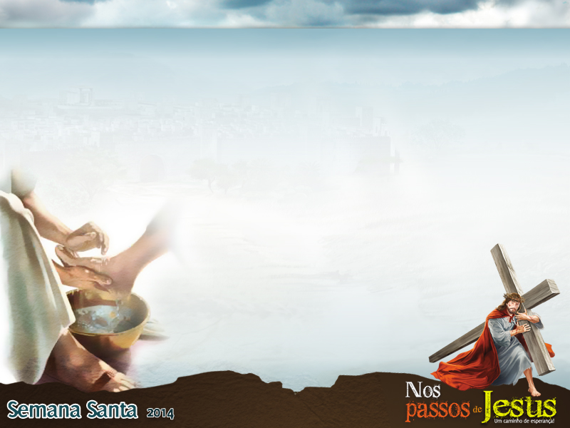
“Compreendeis o que vos fiz? Vós me chamais o Mestre e o Senhor e dizeis bem; porque eu o sou. Nosso Redentor e Salvador é também nosso Senhor e Mestre. [...] deveis lavar os pés uns dos outros”.

Slide 21
Isso significa humildade que condescende. Cristo havia ensinado aos doze a lição da humildade, e eles a haviam esquecido; mas agora ensinava essa lição com um método tão gráfico que certamente não poderiam esquecer jamais.

Slide 22
Vemos aqui a excelência da virtude da humildade, visto que Cristo tributou à humildade a maior honra possível ao Se humilhar. Quando vemos nosso Mestre servindo, como podemos nos atrever a querer ter o domínio?

Slide 23
Conclusão

Slide 24
Devemos chegar a Cristo em busca de Sua purificadora graça. Pedro recuou ante a ideia de pôr em contato com as mãos de Seu Senhor e Mestre os pés menos limpos; mas quantas vezes pomos nosso coração pecaminoso, poluído, em contato com o coração de Cristo!

